Slide 1
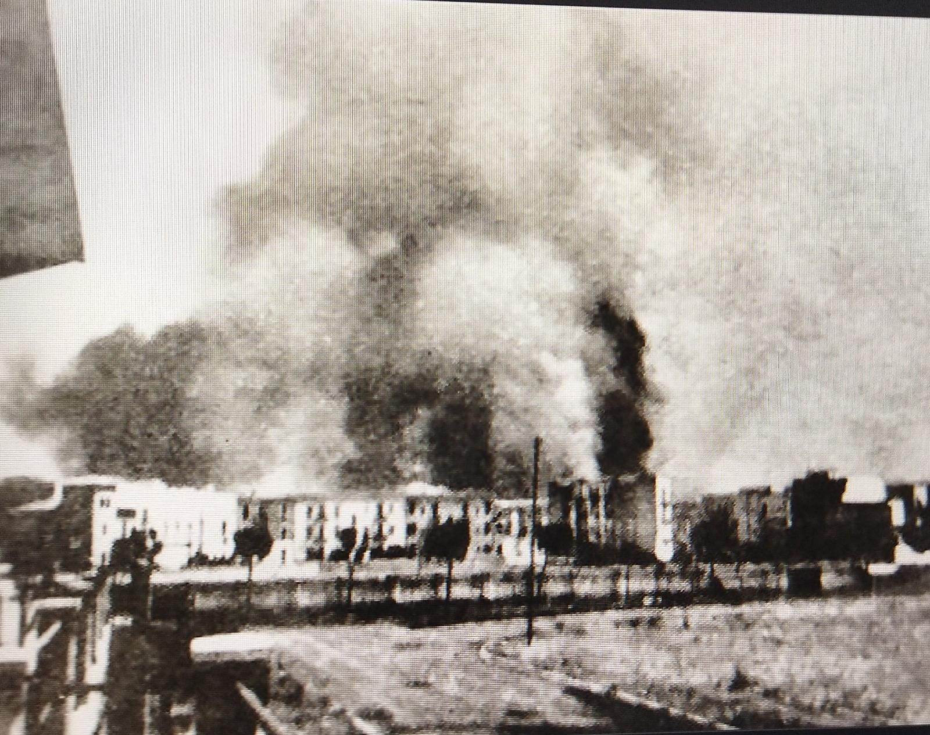
LA VITA DURANTE LA SECONDA GUERRA MONDIALE A FOGGIA
Alunne: Camilla di Stolfo
Lavinia Ricco
Violante Grenzi
Docente: Maria Rosaria Galantini
Classe: V G

Slide 2
INTRODUZIONE:
Nel maggio del 1943, i soldati americani e statunitensi decisero di agevolare il loro lavoro procurandosi i vantaggi materiali, per sbarcare in Italia.
Per ottenere ciò dovevano rendere inutilizzabili i campi di atterraggio di Foggia, indispensabili per avere il controllo dell’Europa meridionale e del Mar Mediterraneo. All’inizio dei bombardamenti a Foggia, mancavano pochi giorni alla caduta del Fascismo e pochi mesi alla conclusione del contratto per il sospendimento delle ostilità tra due Stati, che si sarebbe dovuto svolgere il 3 settembre ma Foggia fu bombardata anche il 18 settembre.
I soldati anglo-americani (statunitensi e americani) in partenza dagli aeroporti del Nord Africa, presero di mira gli aeroporti di Foggia, utilizzando la tattica dal bombardamento a tappeto, cioè di colpire varie zone del territorio così da annientare mano mano la popolazione, per essere più convincenti. Dopo i bombardamenti aerei la città cominciò ad essere abbandonata dai cittadini che ne avevano la possibilità. Rimasero solo vigili del fuoco, personale sanitario e altri. Gli uffici del Governo territoriale civile furono spostati al sicuro. Alla fine di settembre del 1943, i territori alleati entrarono nella città e trovarono solo distruzione.

Slide 3
TESTIMONIANZE
Nel periodo dei bombardamenti a Foggia la vita era difficile.
Le persone dovevano nascondersi nelle cantine che, alcune volte erano state appositamente riadattate per funzionare come rifugi dalle bombe.
Per nutrirsi le persone dovevano fare lunghe file e ognuno aveva una tessera dove era registrata la quantità di cibo che gli spettava.
Il massimo di cibo che potevano avere era di 150g di pane. Le persone benestanti per avere il cibo migliore o le risorse più utili, pagavano di più e alzavano il prezzo delle cose anche per tutti gli altri. Ecco perché non erano ben volute.
L’acqua si prendeva o dalle fontane o dalle cisterne che passavano in piazza e per cui la gente faceva la fila. Nessuno però doveva essere beccato a prendere l’acqua perché gli toglievano il secchio.
Anche le famiglie più numerose dovevano vivere in una piccola casa senza cucina, stanze e servizi igienici.
C’era un addetto per raccogliere i bisogni di ogni persona che si facevano all’interno di bacinelle.
I soldati passavano di casa in casa per raccogliere tutti gli oggetti di ferro così da fare i carri armati.
Il primo bombardamento fu scioccante e l’ultimo fu il più distruttivo.

Slide 4
NEL 2022
Purtroppo nel mondo (o almeno in Ucraina) le bombe hanno iniziato a ricadere.
La Russia ha invaso l’Ucraina perché questo piccolo Stato voleva entrare nella NATO (l’organizzazione militare di alcuni Stati del mondo); però Putin, Presidente della Russia, era consapevole del fatto che se l’Ucraina fosse entrata nella NATO, lui avrebbe avuto il nemico al confine. Perciò visto che il suo Stato non fa parte della NATO, rifiutò la richiesta dell’Ucraina.
Zelensky, Presidente dell’Ucraina, insistette e così Putin decise di dichiarare guerra all’Ucraina giovedì 20 febbraio 2022.
Questa guerra Putin la stava progettando fin dal 2014.
L’Ucraina oggi è un paese distrutto, ridotto in macerie.
Si spera che al più presto ci sia un accordo di pace.
Le guerre del presente sono più pericolose di quelle passate perché ci sono le armi nucleari che possono causare la distruzione della Terra.

Slide 5
MESSAGGIO DI PACE FINALE
QUINDI FACCIAMO IN MODO CHE QUESTI EPISODI NON ACCADANO PIU’ E CHE QUELLO ATTUALE IN UCRAINA FINISCA SUBITO.

